Slide 1



Niveau
Mathématiques
Niveau
2AC
Semestre 1 - Période 2
Leçon 5
Graphe de l’équation : 𝒂𝒙 + 𝒃𝒚 = 𝒄
Tâche 3
Tracer le graphe de l’équation 𝒂𝒙 + 𝒃𝒚 = 𝒄 à partir
des points d’intersection avec les deux axes du repère

Slide 2









Banque des icones utilisées dans les slides
Slide réservé à l’enseignant
Consignes et explications données aux élèves (à dire à haute voix)
L’élève prête l’attention à l’enseignant
L’élève lève la main avant de répondre
L’élève utilise l’ardoise pour répondre
L’élève recopie la correction sur le livret
Pratique autonome
Pratique guidée en binôme

Slide 3

Repérage dans la semaine
Séance 1
Tracer le graphe de l’équation 𝒂𝒙 + 𝒃𝒚 = 𝒄 à partir du tableau de valeurs
Séance 2
Tracer le graphe de l’équation 𝒂𝒙 + 𝒃𝒚 = 𝒄 à partir de celui de la fonction :
$y=\frac{−a}{b}x+\frac{c}{b}$
Séance 3
Tracer le graphe de l’équation 𝒂𝒙 + 𝒃𝒚 = 𝒄 à partir des points d’intersection avec les deux
axes du repère
Séance 4
Tracer le graphe de l’équation 𝒙 = 𝒂 et de l’équation 𝒚 = 𝒃
Séance 5
Déterminer graphiquement la solution d’un système de deux équations du premier degré à deux inconnues

Slide 4

Structure de la séance
1
Ouverture de la séance
10 min
2
Modelage
10 min
3
Pratique guidée collective (VdC)
10 min
4
Pratique guidée en binôme
10 min
5
Pratique autonome
12 min
6
Clôture
3 min

Slide 5






Matériel nécessaire
Livret de l’élève
Autre matériel

Slide 6


Une banque des bons et mauvais comportements
Bons comportements
Mauvais comportements
J’oublie
mon ardoise

Slide 7

Contrôler les cahiers
et corriger l'exercice maison
6 min

Slide 8
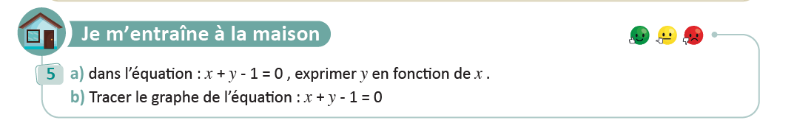
On commence par la correction de l’exercice maison de la séance précédente.
L’enseignant contrôle les réalisations d’un échantillon d’élèves avant de passer à la correction au tableau
Page:99

Slide 9

Activité rituelle
3 min

Slide 10

Lexique
1 min

Slide 11

Notez bien que ces mots en français seront utilisés au cours de cette séance et pendant toute la leçon.
O
graphe
équation
Points d’intersection

Slide 12
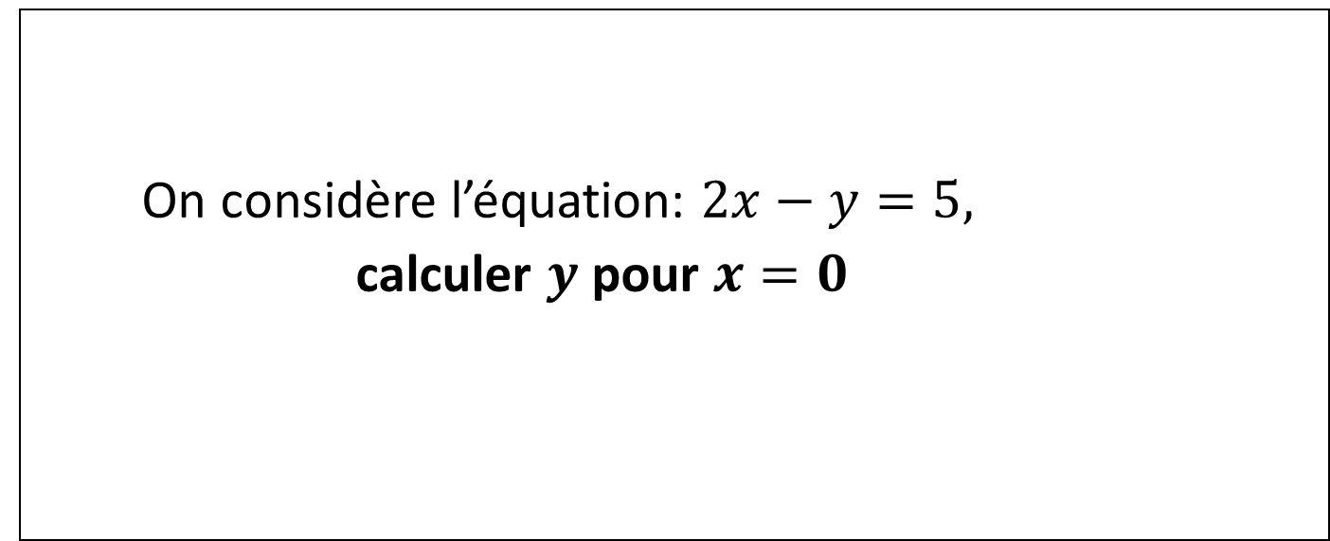
On considère l’équation: $2x−y=5,$ calculer $y$pour $x=0$
O
L’enseignant lit la question
On considère l’équation: $2x−y=5,$
calculer $y$pour $x=0$

Slide 13
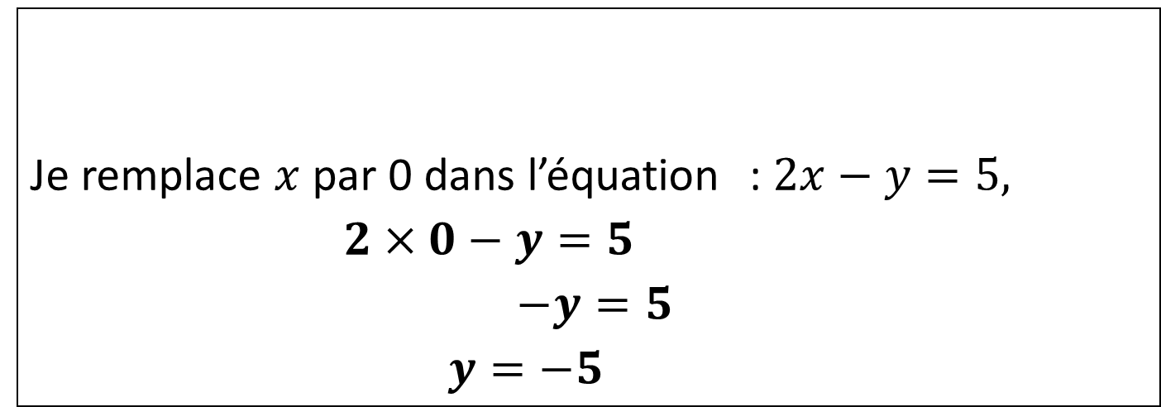
Voici la réponse :
O
L’enseignant affiche et explique la réponse.
Je remplace $x$ par 0 dans l’équation : $2x−y=5,$
$2×0−y=5$
$−y=5$
$y=−5$

Slide 14

On considère l’équation: $2x+y=6,$ calculer $x$pour$y=0$
O
L’enseignant lit la question
On considère l’équation: $2x+y=6,$
calculer $x pour y=0$

Slide 15
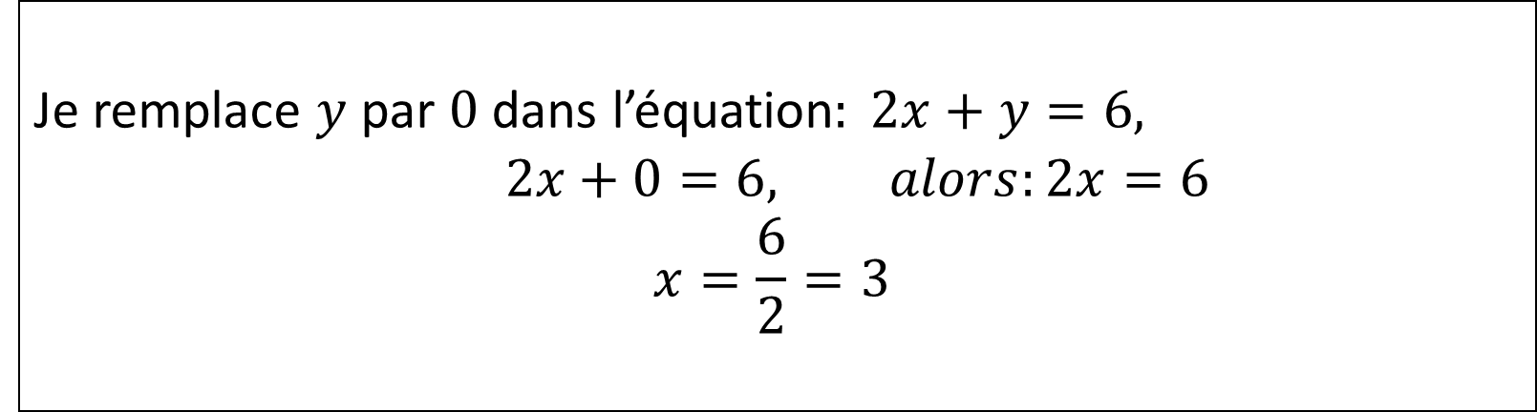
Voici la réponse :
O
L’enseignant affiche et explique la réponse.
Je remplace $y$ par $0$ dans l’équation$: 2x+y=6,$
$$2x+0=6, alors:2x=6$$
$$x=\frac{6}{2}=3$$

Slide 16

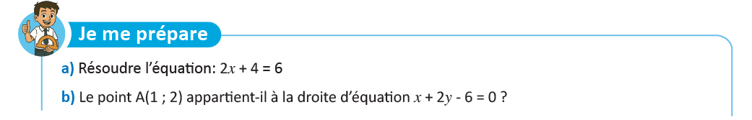
répondre aux questions ci-dessous:
O
L’enseignant donne 30s aux élèves pour réfléchir, puis invite deux ou trois d'entre eux à répondre.

Slide 17
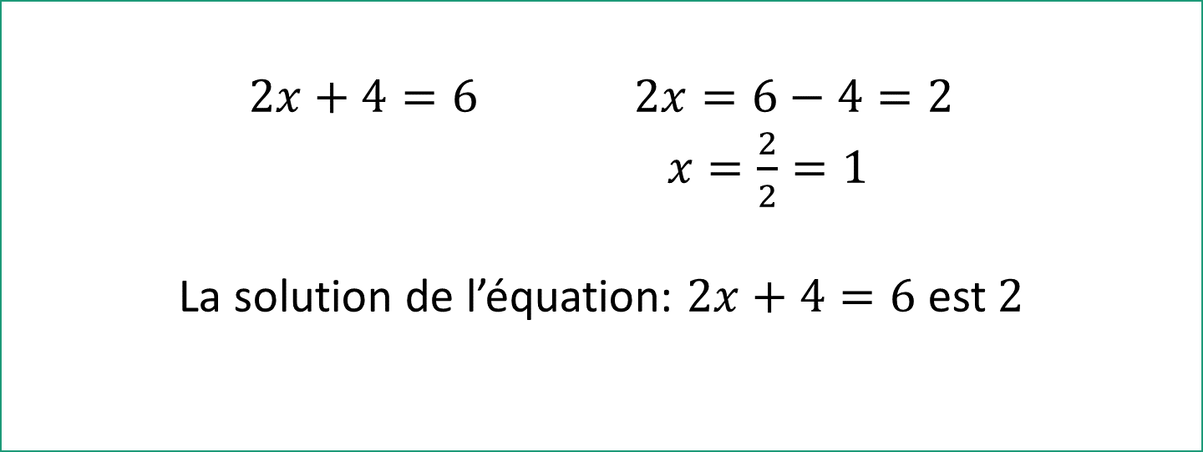
Voici la réponse de la première question:
O
L’enseignant incite les élèves à suivre.
$2x+4=6$ $2x=6−4=2$
$x=\frac{2}{2}=1$
La solution de l’équation: $2x+4=6$ est$2$

Slide 18
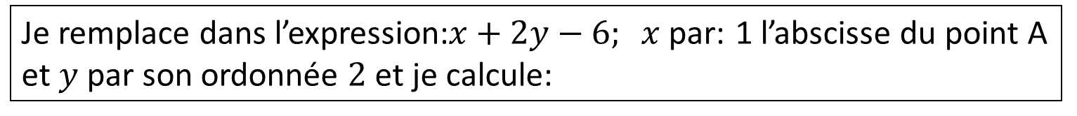
Voici la réponse de la question 2:
O
L’enseignant explique comment on détermine le degré d’un polynôme.
Je remplace dans l’expression:$x+2y−6; x$par: 1 l’abscisse du point A et $y$ par son ordonnée $2$et je calcule:
$$x+2y−6=1+2×2−6$$
$=1+4−6=5−6=−1≠0$
Alors les coordonnées du point A ne vérifie pas l’équation: $x+2y−6=0$
Donc le point A n’appartient pas au graphe d’équation: $x+2y−6=0$

Slide 19

Déclaration de l’objectif
de la séance
1 à 2 min

Slide 20
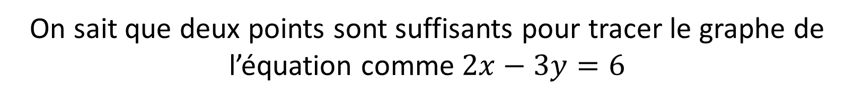
Exprimez vos avis:
O
L’enseignant donne 30s aux élèves pour réfléchir, puis invite deux ou trois d'entre eux à répondre.
On sait que deux points sont suffisants pour tracer le graphe de l’équation comme $2x−3y=6$
Peut – on trouver deux points particuliers
pour tracer ce graphe?

Slide 21
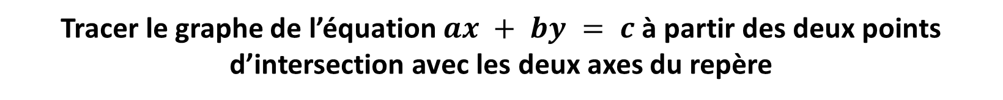
A la fin de cette séance, vous serez capables de :
O
L’enseignant déclare l’objectif.
Tracer le graphe de l’équation $ax + by = c$à partir des deux points d’intersection avec les deux axes du repère

Slide 22



Tâche principale
10 min

Slide 23
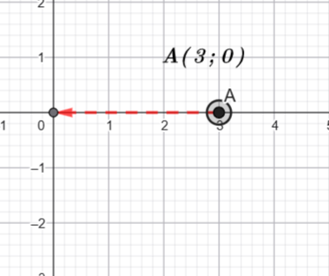
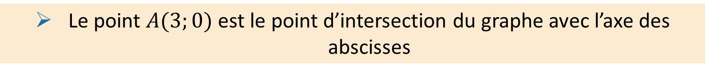

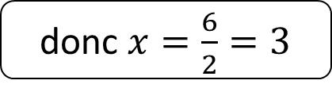
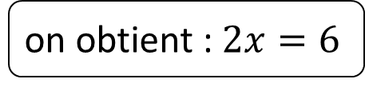
voici la 1ère étape: je détermine le point d’intersection du graphe de l’équation$2x+3y=6$avec l’axe des abscisses.
M
L’enseignant incite les élèves à suivre et rappelle comment on résous une équation.
Exemple1: tracer le graphe de l’équation: $2x+3y=6$
1
Je détermine le point d’intersection du graphe avec l’axe des abscisses
Je replace $y$ par $0$ dans l’équation:$2x+3y=6$ et je calcule$x$:
$$2x+3×0=6$$
on obtient :$2x=6$
donc $x=\frac{6}{2}=3$
Le point $A(3;0)$est le point d’intersection du graphe avec l’axe des abscisses

Slide 24
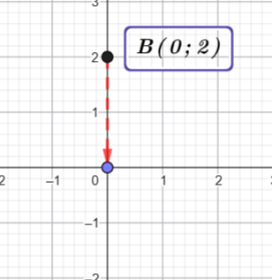

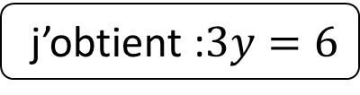
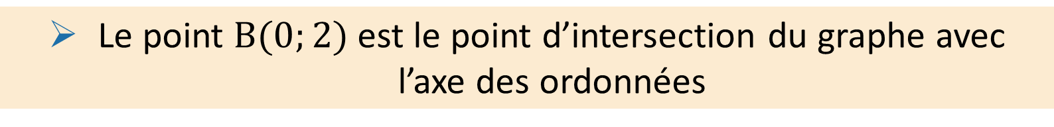

Voici la $2^{ème}étape:\text{je} \text{d}\text{é}\text{termine} \text{le} \text{point} \text{d}\text{’}\text{intersection} \text{du} \text{graphe} \text{d}\text{e} \text{l}\text{’}\text{é}\text{quation}2x+3y=6$ $\text{avec} \text{l}\text{’}\text{axe} \text{des} \text{ordonn}\text{é}\text{es}$
M
L’enseignant incite les élèves à suivre et rappelle comment on résous une équation.
2
Je détermine le point d’intersection du graphe avec l’axe des ordonnées
Je remplace $x$ par 0 dans l’équation $2x+3y=6$ et je calcule $y:$
$$2×0+3y=6$$
j’obtient :$3y=6$
$alors:$ $y=\frac{6}{3}=2$
Le point $B(0;2)$est le point d’intersection du graphe avec l’axe des ordonnées

Slide 25
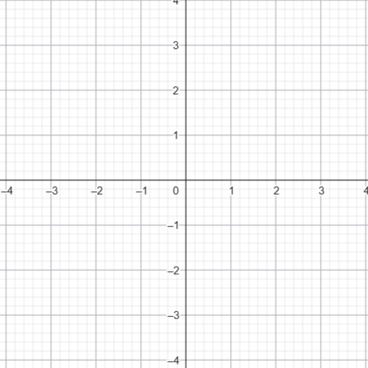

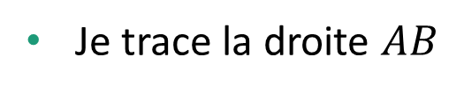

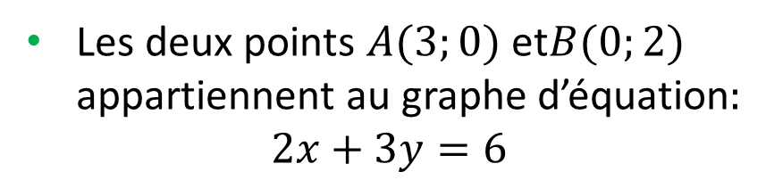

Voici maintenant la $3^{ème }étape:$ je trace le graphe de l’équation $2x+3y=6$
M
L’enseignant explique qu’un point qui a un abscisse nul est sur l’axe des ordonnées et un point qui a ordonnée nul est sur l’axe des abscisse .
3
Je trace la droite AB, le graphe de l’équation: $2x+3y=6$
Les deux points $A(3;0)$et$B(0;2)$ appartiennent au graphe d’équation$:$
$$2x+3y=6$$
$$2x+3y=6$$
$$B(0;2)$$
Je trace le repère et je place les deux points A et B
$$A(3;0)$$
Je trace la droite $AB$

Slide 26
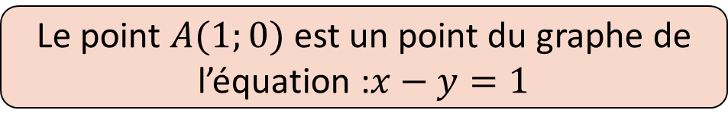

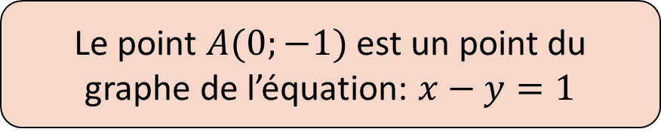
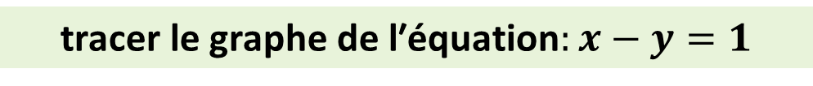
voici un autre exemple: tracer le graphe de l′équation$:x−y=1$.
M
L’enseignant explique.
tracer le graphe de l′équation$:x−y=1$
1
Je détermine le point d’intersection du graphe avec l’axe des abscisses
Je replace $y$ par $0$ dans l’équation:$x−y=1$ et je calcule$x$:
Le point $A(1;0)$est un point du graphe de l’équation :$x−y=1$
$$x−0=1, donc x=1$$
Je détermine le point d’intersection du graphe avec l’axe des ordonnées
2
Je remplace $x$ par 0 dans l’équation $x−y=1$ et je calcule $y$
Le point $A(0;−1)$est un point du graphe de l’équation: $x−y=1$
$$0−y=1, alors: −y=1 donc y=−1$$

Slide 27

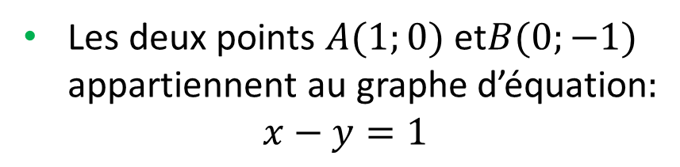

maintenant je trace le graphe ,
M
L’enseignant explique qu’un point qui a un abscisse nul est sur l’axe des ordonnées et un point qui a ordonnée nul est sur l’axe des abscisse.
3
Je trace la droite AB, graphe de l’équation: $x−y=1$
Les deux points $A(1;0)$et$B(0;−1)$ appartiennent au graphe d’équation$:$
$$x−y=1$$
$$x−y=1$$
Je trace le repère et je place les deux points A et B
𝐴(1;0)
$$B(0;−1)$$
Je trace la droite $AB$

Slide 28

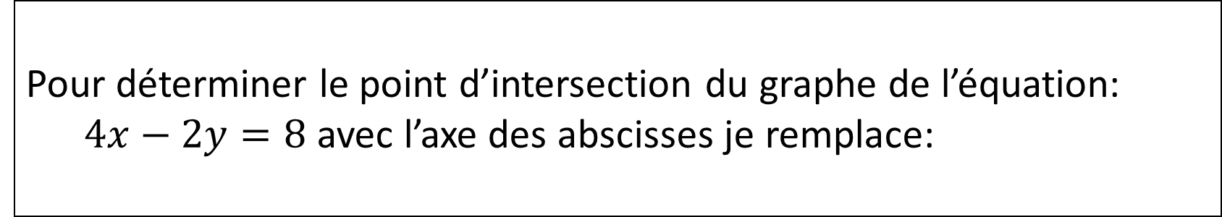
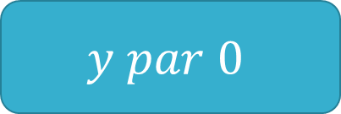
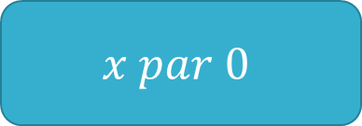
Quelle est la bonne réponse?
VdC
L'enseignant choisit au hasard deux élèves pour justifier oralement leurs réponses.
Pour déterminer le point d’intersection du graphe de l’équation:
$4x−2y=8$ avec l’axe des abscisses je remplace:
$$x par 0$$
$$y par 0$$

Slide 29

Voici la réponse.
VdC
L'enseignant justifie.
$$y par 0$$
Rappel: l’ordonnée de tout point appartenant à l’axe des abscisses est nul $(y=0)$

Slide 30
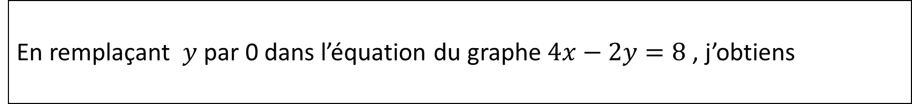
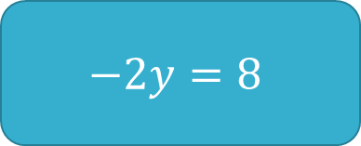
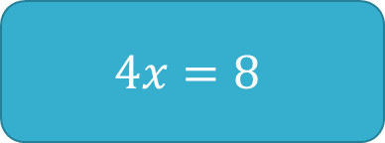
Quelle est la bonne réponse?
VdC
L'enseignant choisit au hasard deux élèves pour justifier oralement leurs réponses.
En remplaçant $y$par 0 dans l’équation du graphe $4x−2y=8$ , j’obtiens
$$4x=8$$
$$−2y=8$$

Slide 31
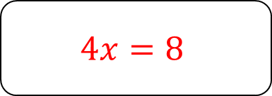
Voici la bonne réponse.
VdC
L'enseignant justifie.
En remplaçant remplace $y$par 0: $4x−2×0=8;$ j’obtiens:
$$4x=8$$

Slide 32
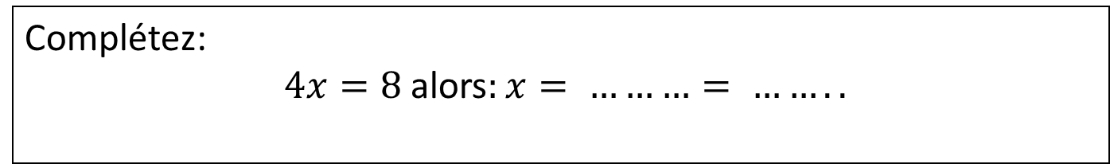
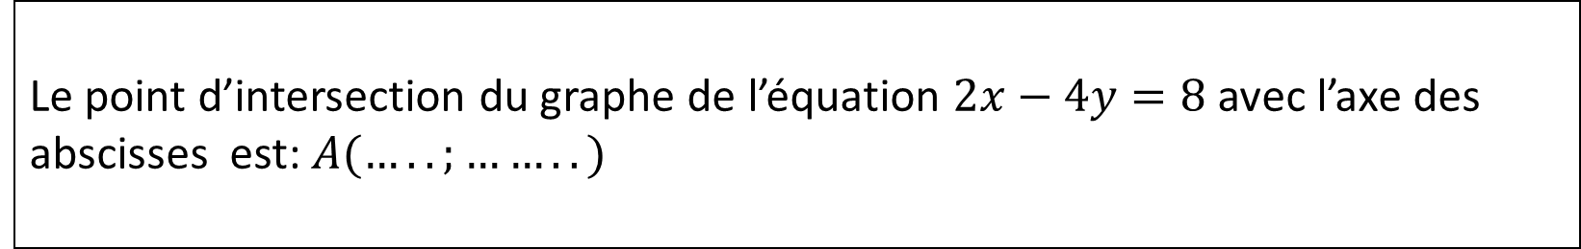
Complétez:
VdC
L'enseignant donne un moment de réflexion aux élèves et leur demande de levez les ardoises et choisit au hasard deux élèves pour justifier
oralement leurs réponses.
Complétez:
$4x=8$alors$:x= ………= ……..$
Le point d’intersection du graphe de l’équation $2x−4y=8$ avec l’axe des abscisses est: $A(…..;……..)$

Slide 33

Voici la réponse.
VdC
L'enseignant justifie.
$$4x=8 alors: x=\frac{8}{4}=2$$
Le point d’intersection avec l’axe des abscisses est: $A(2;0)$

Slide 34
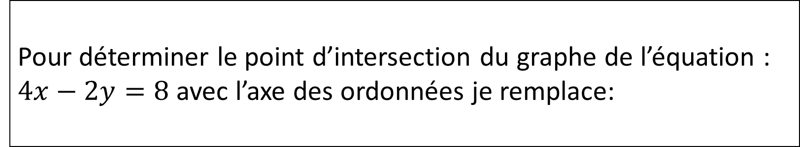


Quelle est la bonne réponse?
VdC
L'enseignant choisit au hasard deux élèves pour justifier oralement leurs réponses.
Pour déterminer le point d’intersection du graphe de l’équation : $4x−2y=8$ avec l’axe des ordonnées je remplace:
$$x par 0$$
$$y par 0$$

Slide 35
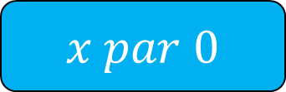
Voici la bonne réponse.
VdC
L'enseignant justifie.
$$x par 0$$
Rappel: l’abscisse de tout point appartenant à l’axe des ordonnées est nul $(x=0)$

Slide 36
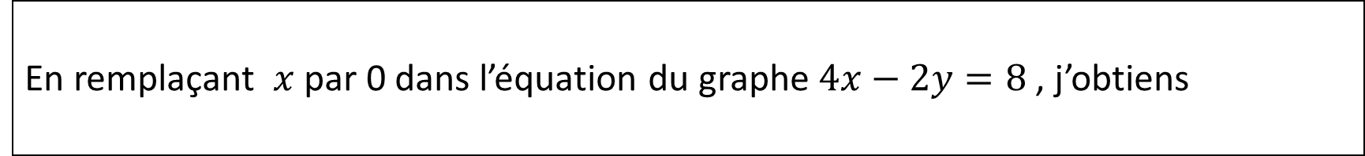
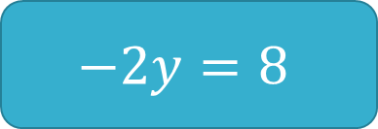
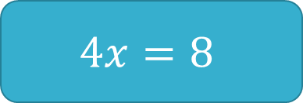
Quelle est la bonne réponse?
VdC
L'enseignant choisit au hasard deux élèves pour justifier oralement leurs réponses.
En remplaçant $x$par 0 dans l’équation du graphe $4x−2y=8$ , j’obtiens
$$4x=8$$
$$−2y=8$$

Slide 37
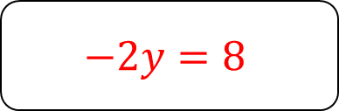
Voici la réponse.
VdC
L'enseignant justifie.
En remplaçant $x$par 0: $4×0−2y=8;$ j’obtiens:
$$−2y=8$$

Slide 38
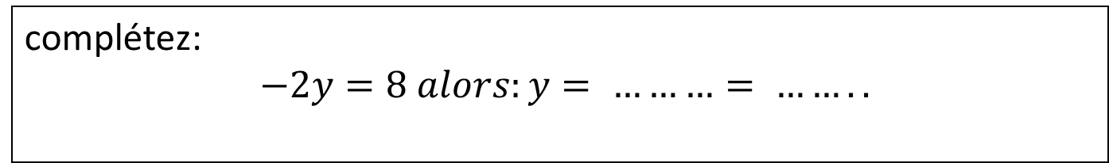
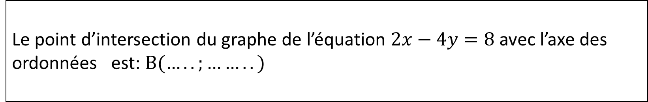
Complétez:
VdC
L'enseignant choisit au hasard deux élèves pour justifier oralement leurs réponses.
complétez:
$$−2y=8 alors:y= ………= ……..$$
Le point d’intersection du graphe de l’équation $2x−4y=8$ avec l’axe des ordonnées est: $B(…..;……..)$

Slide 39
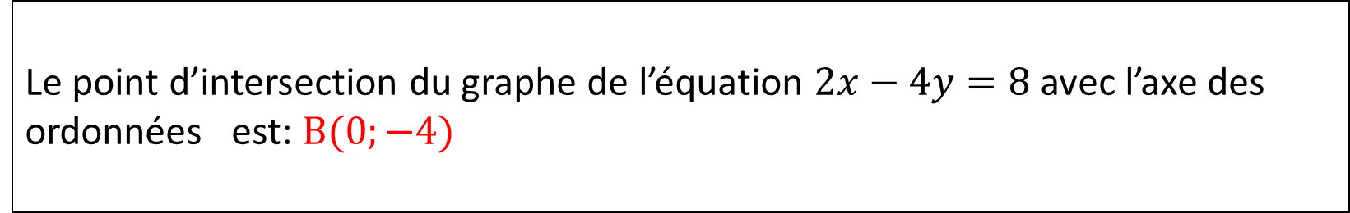
Voici la réponse.
VdC
L'enseignant justifie.
$−2y=8 ,$alors:$y=\frac{8}{−2}=−4$
Le point d’intersection du graphe de l’équation $2x−4y=8$ avec l’axe des ordonnées est: $B(0;−4)$

Slide 40
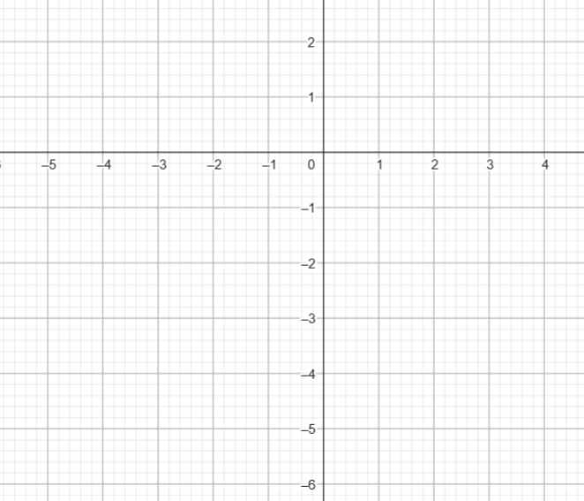




Quelle est la bonne réponse?
VdC
L'enseignant choisit au hasard deux élèves pour justifier oralement leurs réponses.
choisissez parmi les deux graphes celui qui représente le graphe de l’équation:
$2x−4y=8:$
$$A(2;0)$$
$$B(0;−4)$$
$$A(2;0)$$
$$B(0;−4)$$
(1)
(2)

Slide 41


Voici la bonne réponse.
VdC
L'enseignant justifie.
(2)
$$A(2;0)$$
$$B(0;−4)$$
Car le point A est un point de l’axe des abscisses et B est point de l’axe des ordonnées

Slide 42
Pratique guidée en binôme
10 min

Slide 43

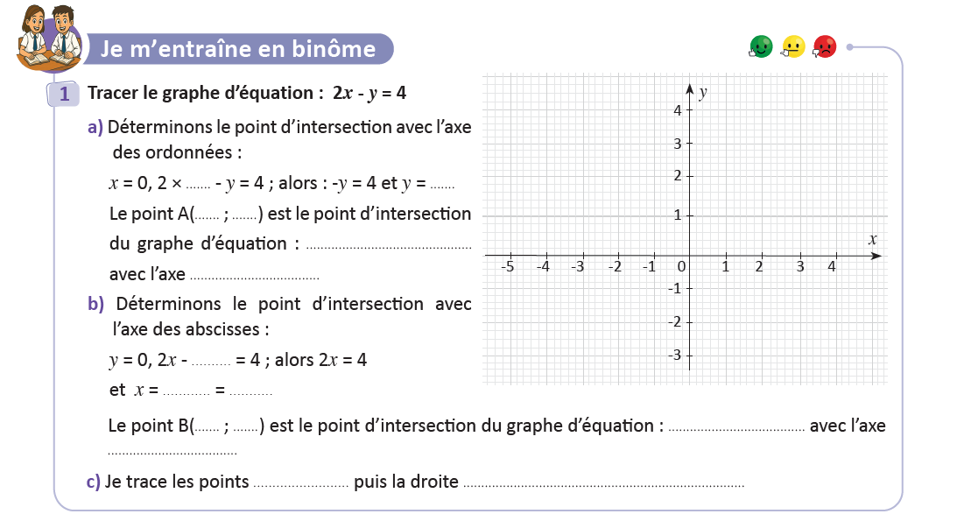
Travaillez individuellement puis discutez en binômes vos réponses.
L'enseignant accorde 2 min au travail individuel puis une minute à la discussion. Il circule pour contrôler et donner des indications en cas de besoin.
Page101

Slide 44
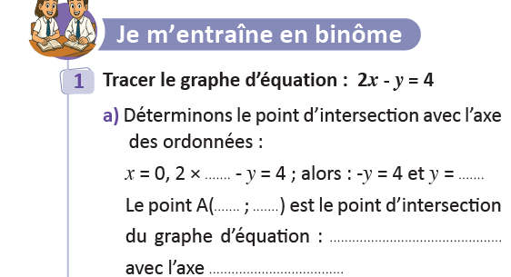

Prenez la correction sur vos livrets.
L’enseignant explique la réponse et donne 30s aux élèves pour recopier la correction sur les livrets.
0
-4
0
-4
$$2x−y=4$$
des ordonnées

Slide 45
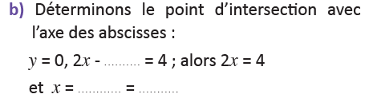


Prenez la correction sur vos livrets..
L'enseignant accorde 2 min au travail individuel puis une minute à la discussion. Il circule pour contrôler et donner des indications en cas de besoin.
0
$$\frac{4}{2}$$
2
2
0
$$2x−y=4$$
des abscisses

Slide 46



Prenez la correction sur vos livrets.
L’enseignant explique la réponse et donne 30s aux élèves pour recopier la correction sur les livrets.
$$A(2;0)$$
$$2x−y=4$$
B$(0;−4)$

Slide 47
Pratique autonome :
Travail individuel et défi
12 min

Slide 48
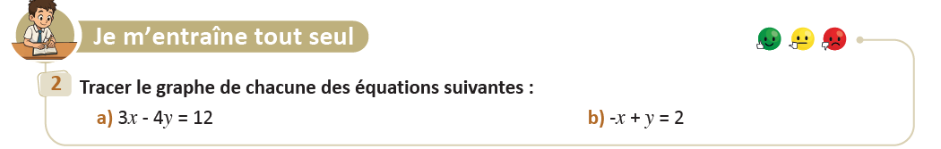
Prenez vos livrets et vos crayons, puis répondez individuellement aux exercices. Vous avez 10 min.
PA
L’enseignant vérifie les productions des élèves, donne une aide individuelle en cas de besoin et oriente les élèves ayant terminé vers le défi.
Page:101

Slide 49

Le temps est terminé. Voyons ensemble la solution des exercices.
PA
L’enseignant accorde 5 min pour donner l’occasion aux élèves de présenter leurs productions et corrige au tableau.
Temps Écoulé

Slide 50

Clôture
3 min

Slide 51
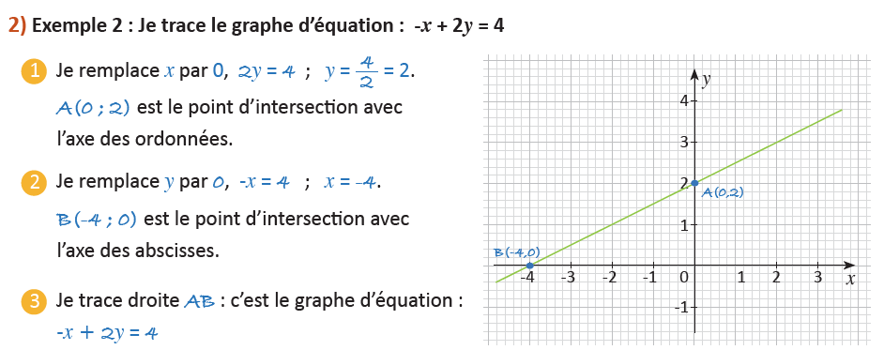
Dans cette séance nous avons appris :
C
L’enseignant invite les élèves à rappeler ce qu’ils ont appris, puis présente une synthèse de la séance.

Slide 52
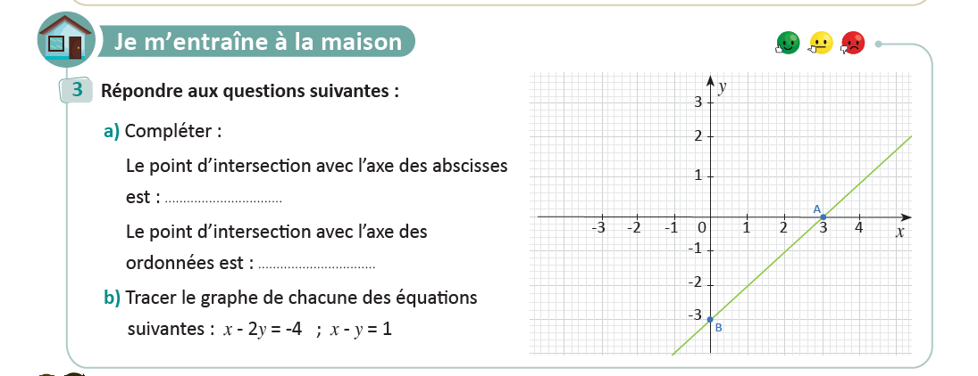
Exercice à préparer à la maison pour la prochaine séance
C
L’enseignant incite les élèves à faire l’exercice à la maison, puis clôt la séance..
Page101

Slide 53

Fin de la séance

